Slide 1

DezHex
Projekt Software Engineering
Christopher Praas / Serhiy Bolkun / Anna Krauß / Wiebke Rochler

Slide 2

Gliederung
Einleitung 1.1 Vorstellung 1.2 Motivation 1.3 Produktvorstellung
Quellcode
UML-Diagramme
Dokumentationen
Verwendete Softwaretools und Drittanbieter-Software
Selbstreflektion

Slide 3
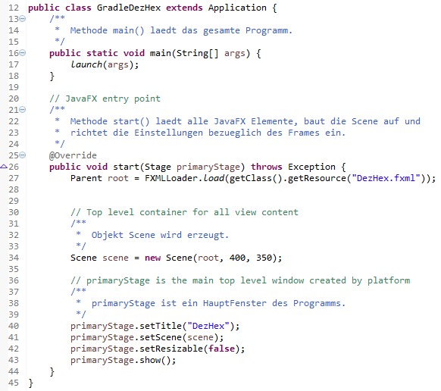
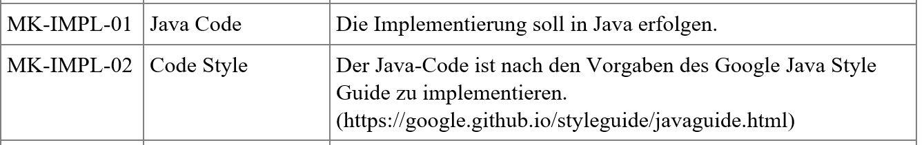

Quellcode – Die Hauptklasse
launch(args);
Erstellen einer Instanz
init();
start(javafx.stage.Stage);
Warte auf Platform.exit()
stop();
Pflichtenheft – Muss-Kriterien

Slide 4
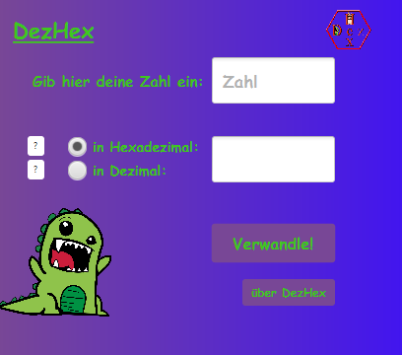
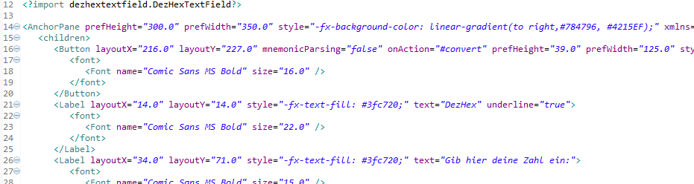
Quellcode – FXML – „Das Aussehen“

Slide 5
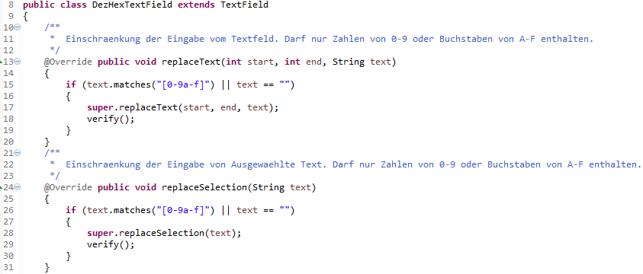
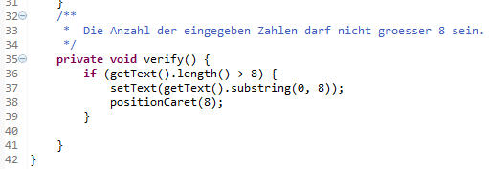
Quellcode – DezHexTextField
2a3

Slide 6
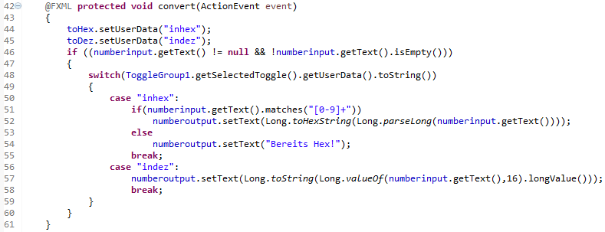
Quellcode – DexHexController
214
d6

Slide 7
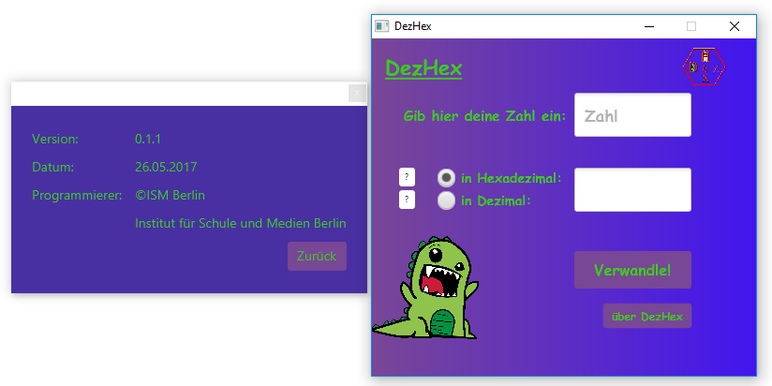
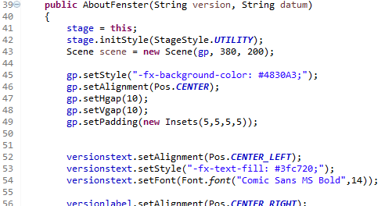
Quellcode – HilfeFenster / AboutFenster

Slide 8
Quellcode – Erweiterbarkeit/Wiederverwendbarkeit
Beliebig erweiterbar und anpassbar
Neue Fenster
Neue Funktionen
Übersetzung in andere Sprachen möglich
Zum Beispiel: Oktalzahlen umrechnen

Slide 9
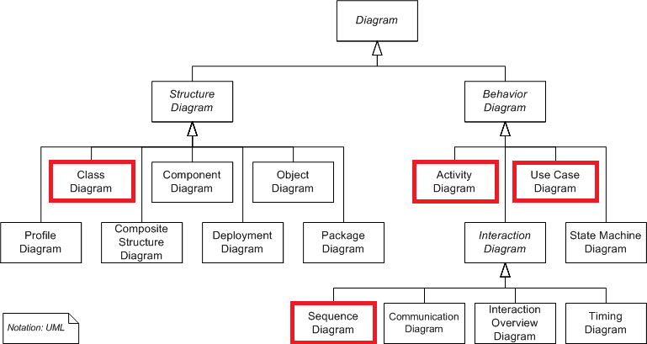
UML – Diagramme via TOPCASED

Slide 10
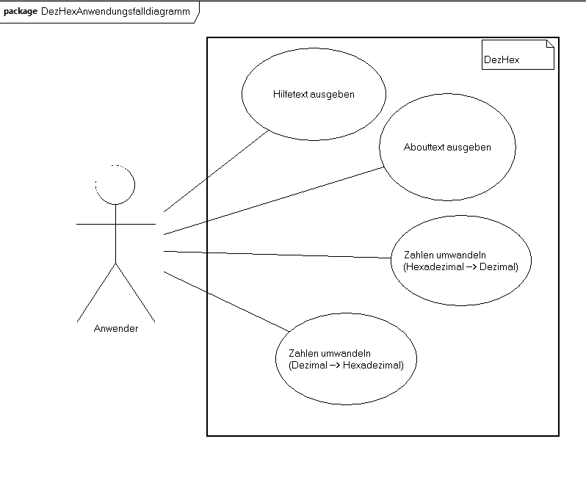
UML – Anwendungsfalldiagramm

Slide 11
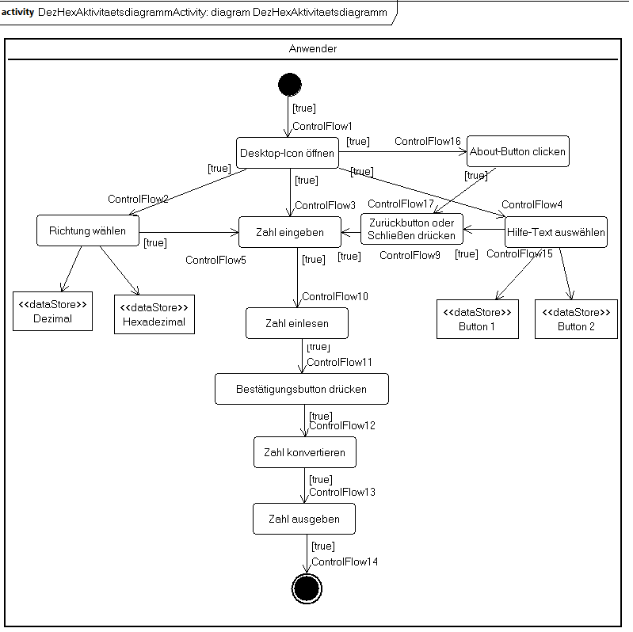
UML – Aktivitätsdiagramm

Slide 12
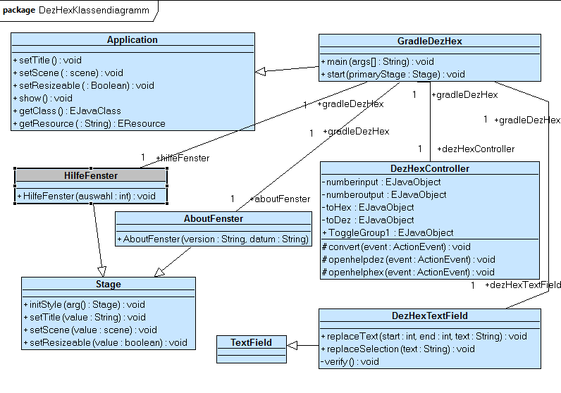
UML – Klassendiagramm

Slide 13
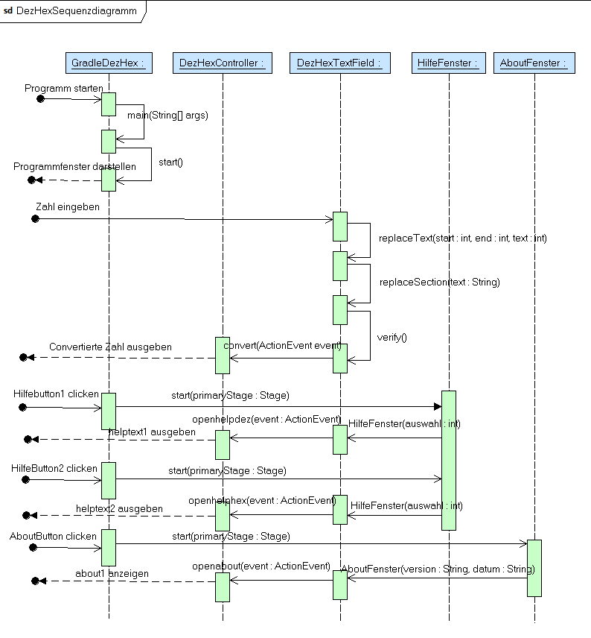
UML – Sequenzdiagramm

Slide 14
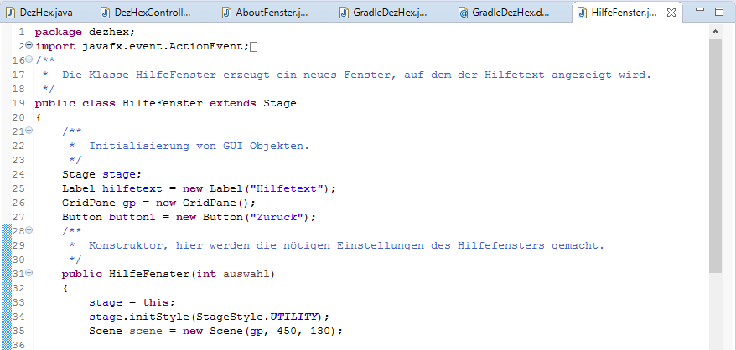
Entwicklerdokumentation
Doxygen – Kommentar Block

Slide 15
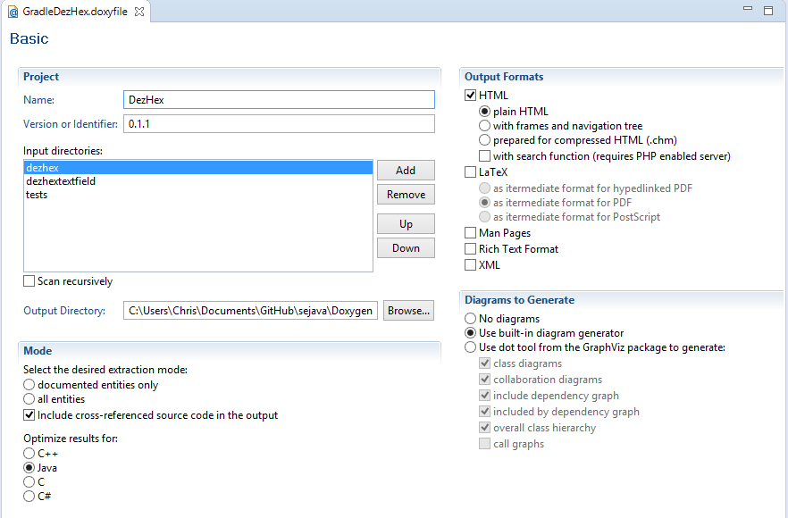
Entwicklerdokumentation(2)
Vorgehensweise

Slide 16
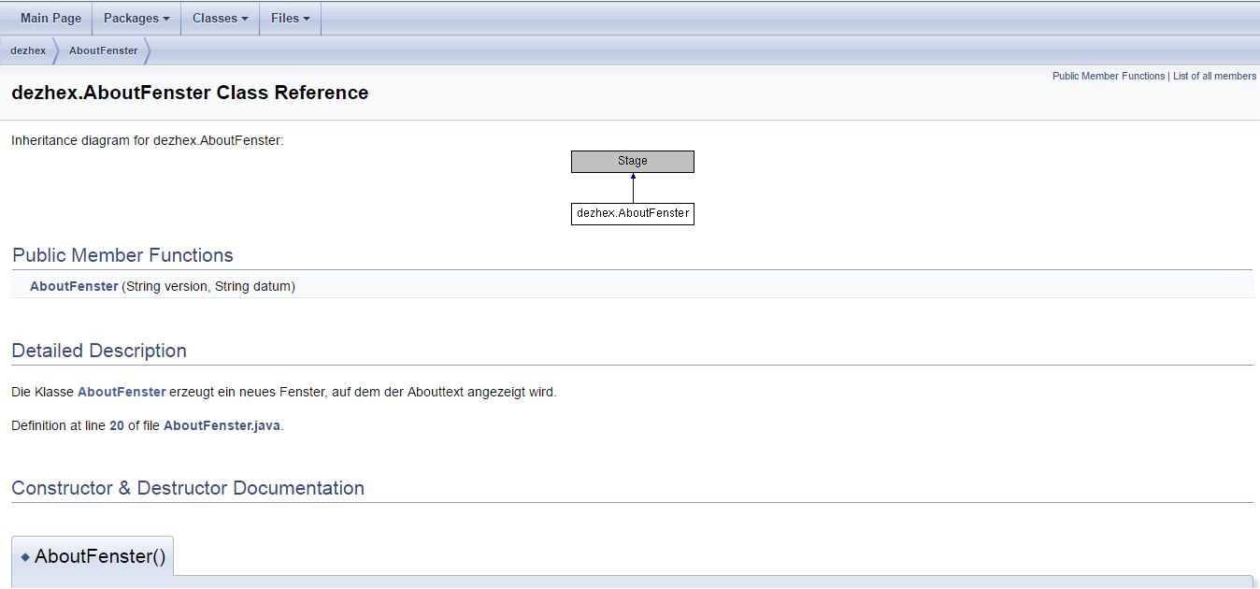
Entwicklerdokumentation(3)
Generierte Dokumentation

Slide 17
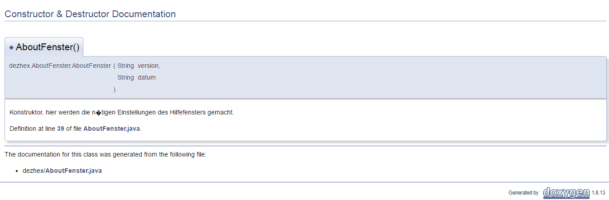
Entwicklerdokumentation(4)

Slide 18
Dokumentationen
Administratorendokumentation:
Wenige Systemvoraussetzungen (Windows, Java 8 oder höher)
Verknüpfung oder Ablage der exe-Datei auf dem Desktop
Anwenderdokumentation:
Kinder als Nutzer → entsprechend kinderfreundlich gestaltet
Detaillierte Anleitung
Kleine Übungsbeispiele mit Lösungen

Slide 19
Verwendete Softwaretools
GitHub
Topcased
NinjaMock
Eclipse
Gradle
JUnit
Doxygen

Slide 20
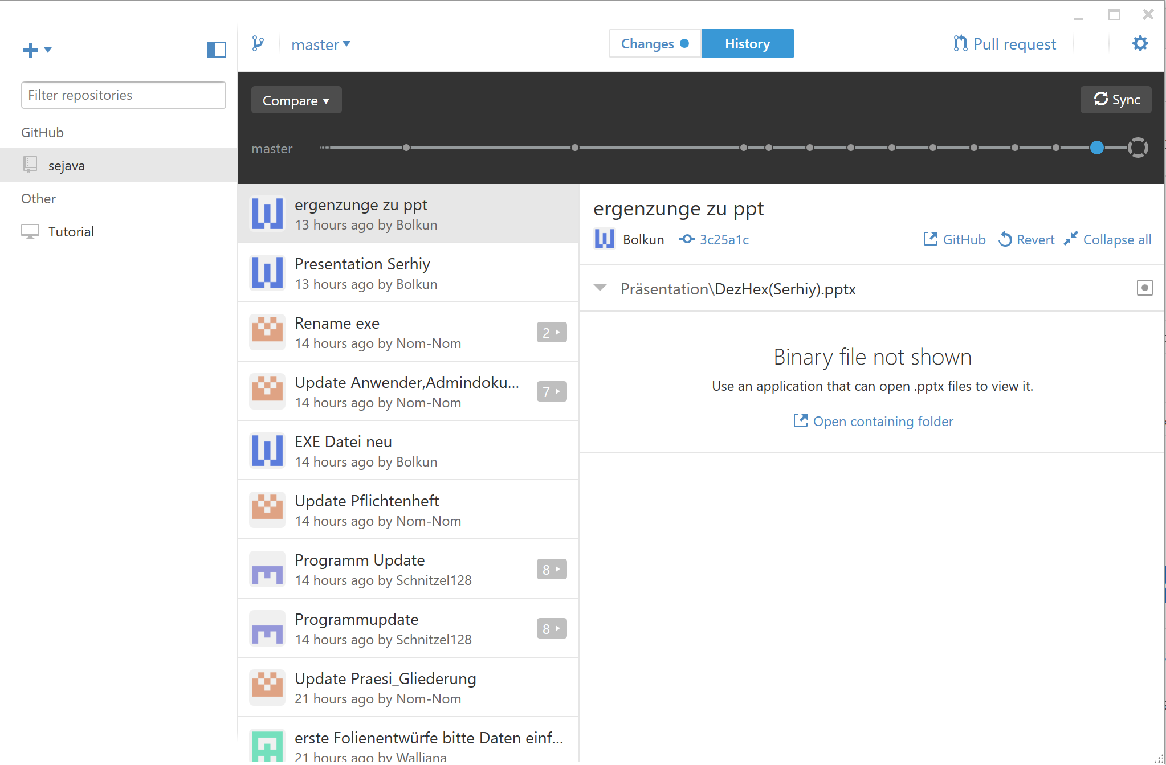
Verwendete SWT - GitHub
Verbreitet
Schnell
Effizient
Verfügt über Desktopversion

Slide 21
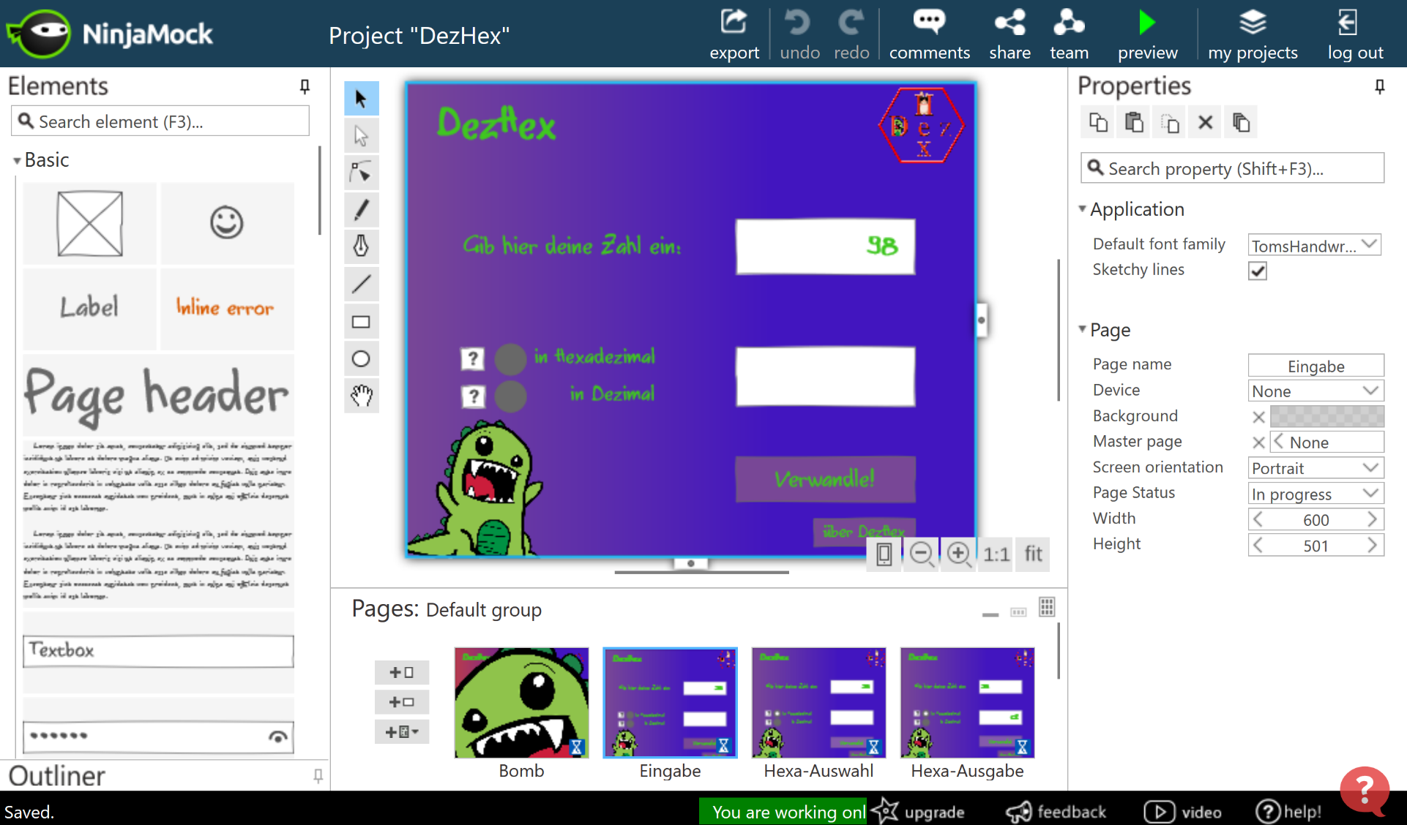
Verwendete SWT - NinjaMock
Online verfügbar
Gleichzeitiges Arbeiten mehrerer Nutzer möglich
Intuitiv
Unkompliziert

Slide 22

Drittanbieter - Software
JSmooth
Download Link: http://jsmooth.sourceforge.net/download.php

Slide 23
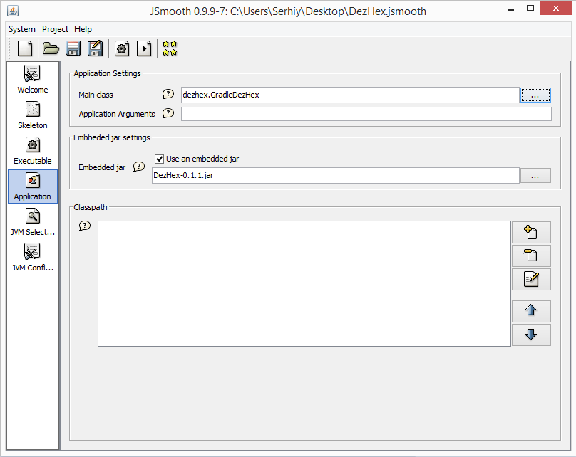
Drittanbieter-Software(3)

Slide 24
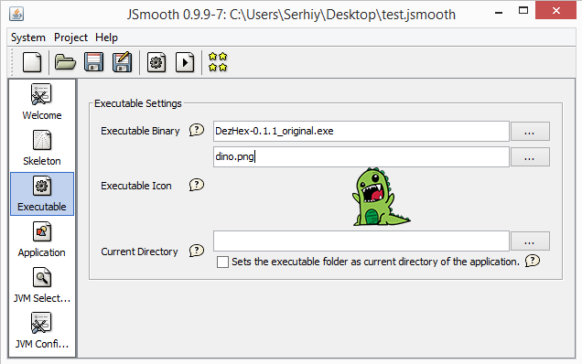
Drittanbieter-Software(4)

Slide 25
Selbstreflektion

